Slide 1
LABORATORIO CLINICO
PERFILES HEMATOLÒGICOS
PERFIL ERITROCITARIO
DR. ENRIQUE ORTEGA SALVADOR
MEDICO PATÒLOGO CLÌNICO

Slide 2
PERFILES HEMATOLÒGICOS CLÌNICOS
PERFIL ERITROCITARIO : CGR , HTO . HB . ÌNDICES ERITROCITARIOS .
PERFIL LEUCOCITARIO : CGB , FÒRMULA LEUCOCITARIA DIFERENCIAL , VSG .
PERFIL PLAQUETARIO : CONTAJE DE PLAQUETAS , TIEMPO DE SANGRÌA .
PERFIL DE COAGULACIÒN : TP . TTP , FIBRINÒGENO .

Slide 3
PERFIL ERITROCITARIO
SUS PRUEBAS VALORAN A LOS GLÒBULOS ROJOS O ERITROCITOS , LOS CUALES PUEDEN SER ESTUDIADOS :
1.- GLÒBULO ROJO COMO CÈLULA
ORIGEN Y FORMACIÒN : MÈDULA OSEA
PROCESO DE MADURACION : ERITROPOYESIS
CIRCULACIÒN : FORMA Y TAMAÑO
DESTRUCCIÒN FISIOLÒGICA : SRE ( HEMOCATERESIS )
LAS ALTERACIONES DE ESTOS PARÀMETROS DETERMINAN LAS ALTERACIONES HEMATOLÒGICAS PRIMARIAS O PROPIAMENTE DICHAS , CUYAS ENFERMEDADES PUEDEN SER :
- POLICITEMIA VERA O PRIMARIA
- ANEMIAS HEMOLÌTICAS O AUTOINMUNES

Slide 4
PERFIL ERITROCITARIO
2.- FUNCIÒN DEL GLÒBULO ROJO ( HEMATOSIS)
GLÒBULO ROJO EN SU INTERIOR CONTIENE LA HEMOGLOBINA .
LA HEMOGLOBINA SE UNIRÀ AL O2 Y AL CO2 POR LA ACCIÒN DEL IÒN FE ( A NIVEL PULMONAR )
LA HEMOGLOBINA UNIDA AL O2 FORMA LA OXIHEMOGLOBINA ( TRANSPORTADA POR LAS ARTERIAS )
LA HEMOGLOBINA UNIDA AL CO2 FORMA LA CARBOXIHEMOGLOBINA ( TRANSPORTADA POR LAS VENAS )
FUNCIÒN FINAL LLEVAR O2 A LOS TEJIDOS
LAS ALTERACIONES DE LA FUNCIÒN DE LOS GLÒBULOS ROJOS SE DENOMINAN : FISIOPATOLÒGICAS Y PUEDEN GENERAR ENFERMEDADES COMO :
POLICITEMIAS SECUNDARIAS ( TABAQUISMO , EPOC )
ANEMIAS CARENCIALES O DEFICITARIAS : FERROPÈNICA , PERNICIOSA Y POR DÈFICIT DE ÀCIDO FÒLICO Y POR SANGRADO

Slide 5
PERFIL ERITROCITARIO
VALORES NORMALES Y ALTERACIONES DE LAS PRUEBAS DEL PERFIL ERITROCITARIO :
1.- CONTAJE DE GLÒBULOS ROJOS ( CGR )
VALOR NORMAL : 4 700.000 +- 500.000
ALTERACIONES CUANTITATIVAS :
AUMENTO : POLIGLOBULIA O HIPERGLOBULIA
5 200.000 – 6 000.000 SECUNDARIA ( CAUSA FISIOPATOLÒGICA )
6 000.000 O MÀS PRIMARIA ( CAUSA HEMATOLÒGICA PROPIAMENTE DICHA )

Slide 6
PERFIL ERITROCITARIO
DISMINUCIÒN : HIPOGLOBULIA
4 200.000 – 3 000.000 SECUNDARIA ( CAUSA FISIOPATOLÒGICA )
3 000.000 O MENOS PRIMARIA ( CAUSA HEMATOLÒGICA PROPIAMENTE DICHA )
2.- HEMATOCRITO ( HCTO )
VALORES NORMALES : 47 + - 5 %
ALTERACIONES CUANTITATIVAS :
AUMENTO DEL HCTO : MÀS DE 52 %
DISMINUCIÒN DEL HCTO : MENOS DE 42 %

Slide 7
PERFIL ERITROCITARIO
3.- HEMOGLOBINA ( HB )
VALORES NORMALES : 11 – 14 GR
ALTERACIONES CUANTITATIVAS :
AUMENTO DE LA HB : MÀS DE 14 GR
DISMINUCIÒN DE LA HB : MENOS DE 11 GR
4.- ÌNDICES ERITROCITARIOS :
SON PRUEBAS CALCULADAS MEDIANTE FÒRMULAS MATEMÀTICAS CON VALORES CONOCIDOS :
A.- VCM ( VOLUMEN CORPUSCULAR MEDIO )
B.- HBCM ( HEMOGLOBINA CORPUSCULAR MEDIA )
C.- CHBCM ( CONCENTRACIÒN DE HEMOGLOBINA CORPUSCULAR MEDIA )

Slide 8
PERFIL ERITROCITARIO
A.- VCM : HCTO
-------- X 1000
CGR ( 3 PRIMERAS CIFRAS DEL CGR)
VALORES DE REFERENCIA :
83 – 97 FENTOLITROS : NORMOCITOSIS
MÀS DE 97 FENTOLITROS : MACROCITOSIS
MENOS DE 83 FENTOLITROS : MICROCITOSIS
SIRVE PARA LA CLASIFICACIÒN DE LAS ANEMIAS POR EL LABORATORIO

Slide 9
PERFIL ERITROCITARIO
B.- HBCM : HB
------- X 1000
CGR ( 3 PRIMERAS CIFRAS DEL CGR)
VALORES DE REFERENCIA :
27 – 31 PICOGRAMOS
3.- CHBCM : HB
----- X 1000
HCTO

Slide 10
PERFIL ERITROCITARIO
VALORES DE REFERENCIA :
338 – 342 GRAMOS : NORMOCRÒMICO
MÀS DE 342 GRAMOS : HIPERCRÒMICO
MENOS DE 338 GRAMOS : HIPOCRÒMICO
SE LO UTILIZA PARA LA CLASIFICACIÒN DE LAS ANEMIAS POR EL LABORATORIO , POR LO TANTO LAS ANEMIAS PUEDEN SER :
ANEMIAS : NORMOCÌTICAS – NORMOCRÒMICAS
ANEMIAS : MACROCÌTICAS – HIPOCRÒMICAS
ANEMIAS : MICROCÌTICAS – HIPOCRÒMICAS

Slide 11
HALLAZGOS DE LABORATORIO EN LAS PATOLÒGIAS ERITROCITARIAS
ENFERMEDADES DE CAUSA HEMATOLÒGICA PROPIAMENTE DICHA :
POLICITEMIA VERA O PRIMARIA :
HIPERGLOBULIA PRIMARIA
AUMENTO DEL HCTO
AUMENTO DE LA HB
ALTERACIONES DE LA FORMA Y TAMAÑO DEL GLÒBULO ROJO ACOMPAÑADAS DE FORMAS JÒVENES DE LOS GLÒBULOS ROJOS ( ERITROBLASTOS ) .

Slide 12
HALLAZGOS DE LABORATORIO EN LAS PATOLÒGIAS ERITROCITARIAS
ANEMIAS HEMOLÌTICAS O AUTOINMUNES :
HIPOGLOBULIA PRIMARIA
DISMINUCIÒN DEL HCTO
DISMINUCIÒN DE LA HB
NORMOCITICA – HIPOCRÒMICAS
ADEMÀS SE ACOMPAÑARÀ DE ALTERACIONES DE LA FORMA Y TAMAÑO DEL GR Y DE LA PRESENCIA DE FORMAS JÒVENES DE LOS GR ( ERITROBLASTOS )

Slide 13
HALLAZGOS DE LABORATORIO EN LAS PATOLÒGIAS ERITROCITARIAS
ENFERMEDADES DE CAUSA FISIOPATOLÒGICA :
POLICITEMIAS SECUNDARIAS :
HIPERGLOBULIA SECUNDARIA
AUMENTO DEL HCTO
AUMENTO DE LA HB
ANEMIAS CARENCIALES O DEFICITARIAS : -
ANEMIA FERROPÈNICA :
HIPOGLOBULIA SECUNDARIA
DISMINUCIÒN DEL HCTO
DISMINUCIÒN DE LA HB
ANEMIA MICROCITICA HIPOCRÒMICA
DEFICIENCIA DE LAS PRUEBAS DE FE : HIERRO SÈRICO , TRANSFERRINA , FERRITINA .

Slide 14
HALLAZGOS DE LABORATORIO EN LAS PATOLÒGIAS ERITROCITARIAS
ANEMIA PERNICIOSA O POR DÈFICIT DE VITAMINA B12 :
HIPOGLOBULIA SECUNDARIA
DISMINUCIÒN DEL HCTO
DISMINUCIÒN DE LA HB
ANEMIA MACROCÌTICA HIPOCRÒMICA
ALTERACION EN LA CONCENTRACIÒN DE VITAMINA B12 EN LA SANGRE

Slide 15
HALLAZGOS DE LABORATORIO EN LAS PATOLÒGIAS ERITROCITARIAS
ANEMIA POR DÈFICIT DE ÀCIDO FÒLICO : -
HIPOGLOBULIA SECUNDARIA
DISMINUCIÒN DEL HCTO
DISMINUCIÒN DE LA HB
ANEMIA MACROCÌTICA – HIPOCRÒMICA
ALTERACIÒN EN LA CONCNETRACIÒN DE ÀCIDO FÒLICO EN SANGRE
ANEMIA POR SANGRADO : AGUDO O CRÒNICO
-HIPOGLOBULIA SECUNDARIA
-DISMINUCIÒN DEL HCTO
-DISMINUCIÒN DE LA HB
-ANEMIA NORMOCÌTICA – NORMOCRÒMICA

Slide 16
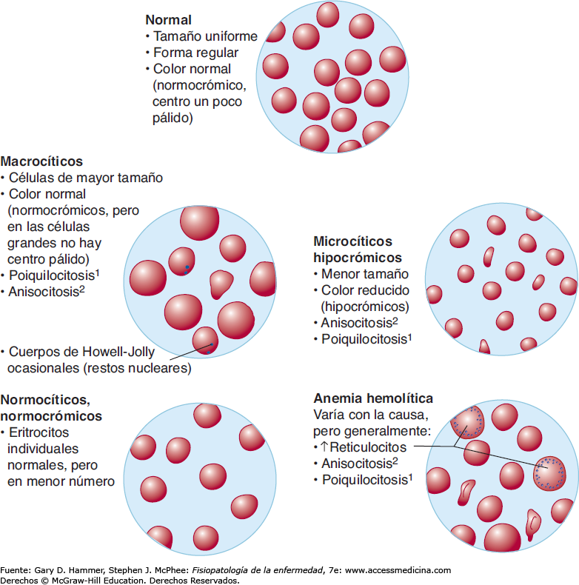
ENFERMEDADES ERITROCITARIAS

